Slide 1
ANATOMIA
DAIRO LOZANO
MVZ; Esp. Biotecnología Reproductiva

Slide 2
¿QUE ES LA ANATOMIA?
Es la ciencia que estudia:
forma.
Estructura.
Ubicación.

Slide 3
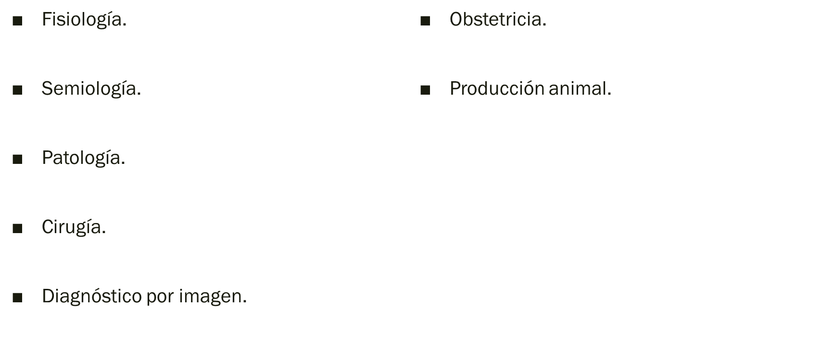
¿PARA QUE SIRVE?

Slide 4
IMPORTANCIA EN LA MVZ
Dx. Clínico.
Cirugía.
Interpretación radiográfica.
Reproducción animal.
Producción pecuaria.

Slide 5
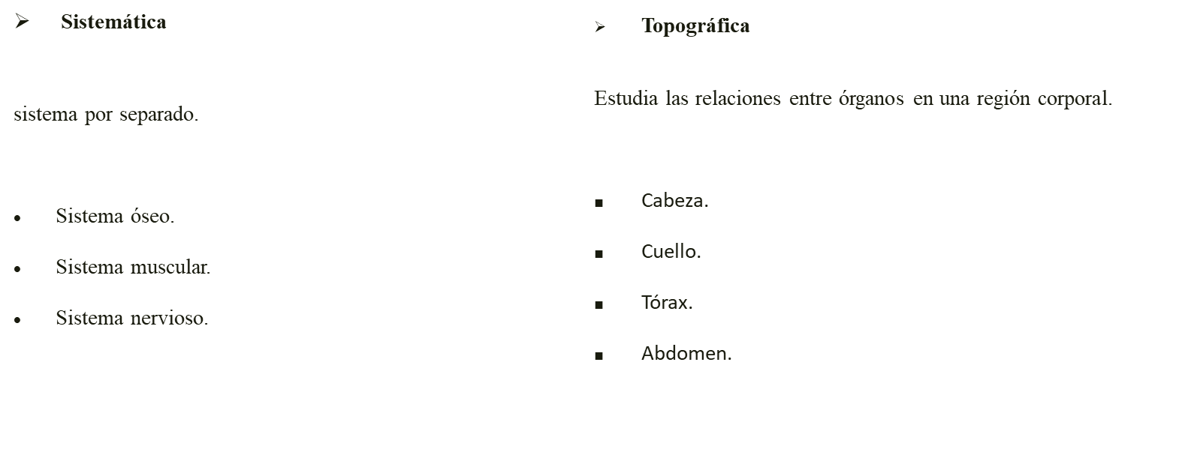
Ramas de la anatomía

Slide 6
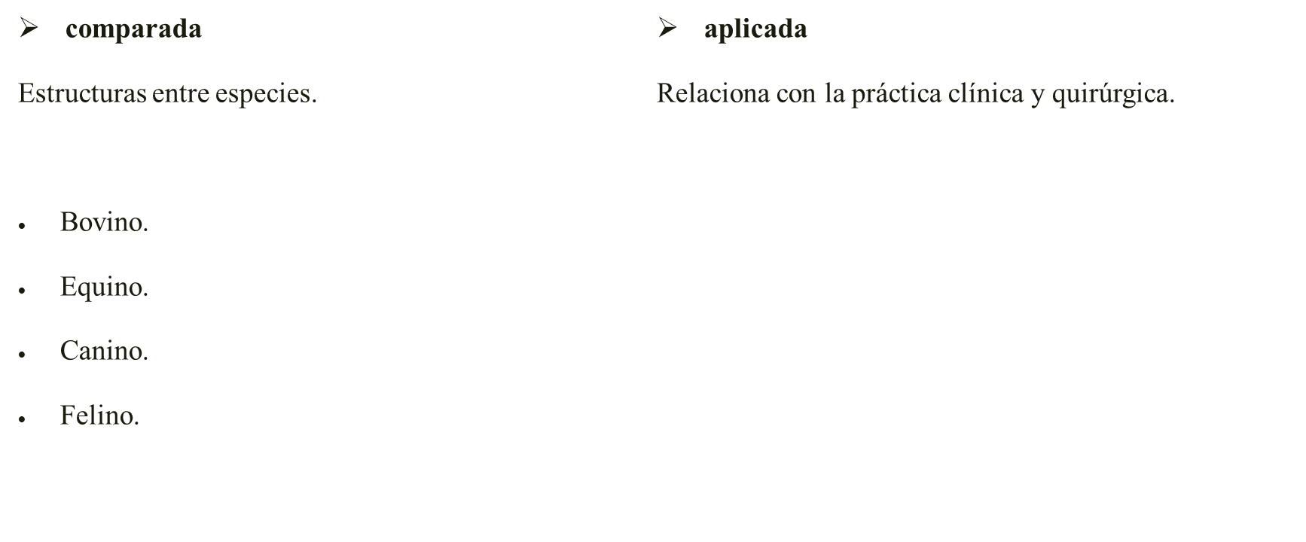

Slide 7
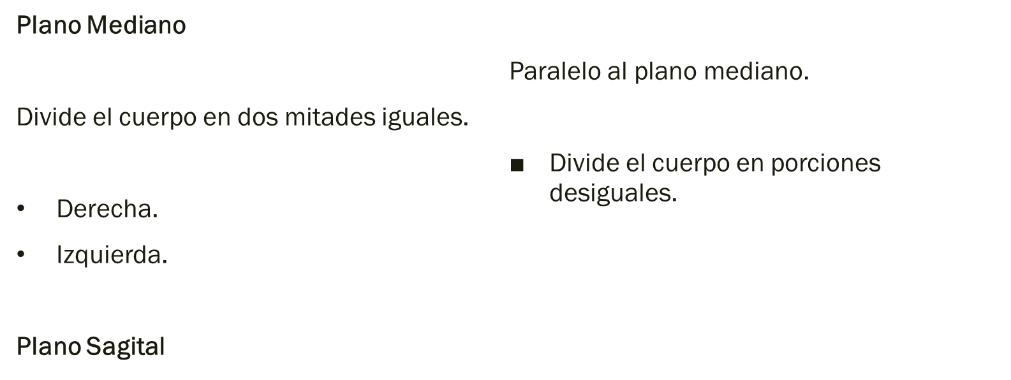
PLANOS ANATÓMICOS

Slide 8
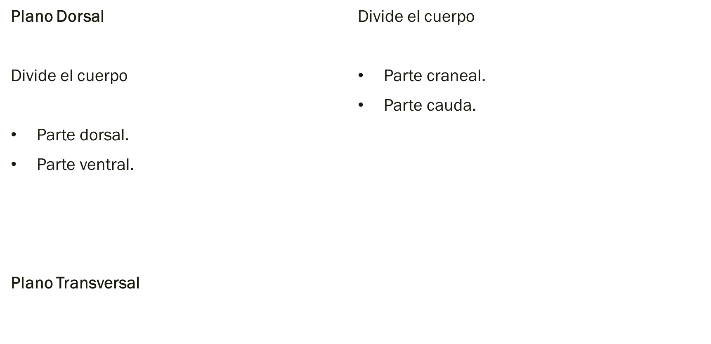

Slide 9
TERMINOS ANATOMICOS
Término | Significado
Craneal | Hacia la cabeza
Caudal | Hacia la cola
Dorsal | Hacia el dorso
Ventral | Hacia el abdomen

Slide 10
Termino Medial | Significado Cerca del plano medio
Lateral | Lejos del plano medio
Proximal | Cercano al tronco
Distal | Alejado del tronco
Superficial | Cercano a la piel
Profundo | Alejado de la piel

Slide 11
APARATO LOCOMOTOR
Está formado.
Sistema óseo.
Sistema articular.
Sistema muscular.

Slide 12
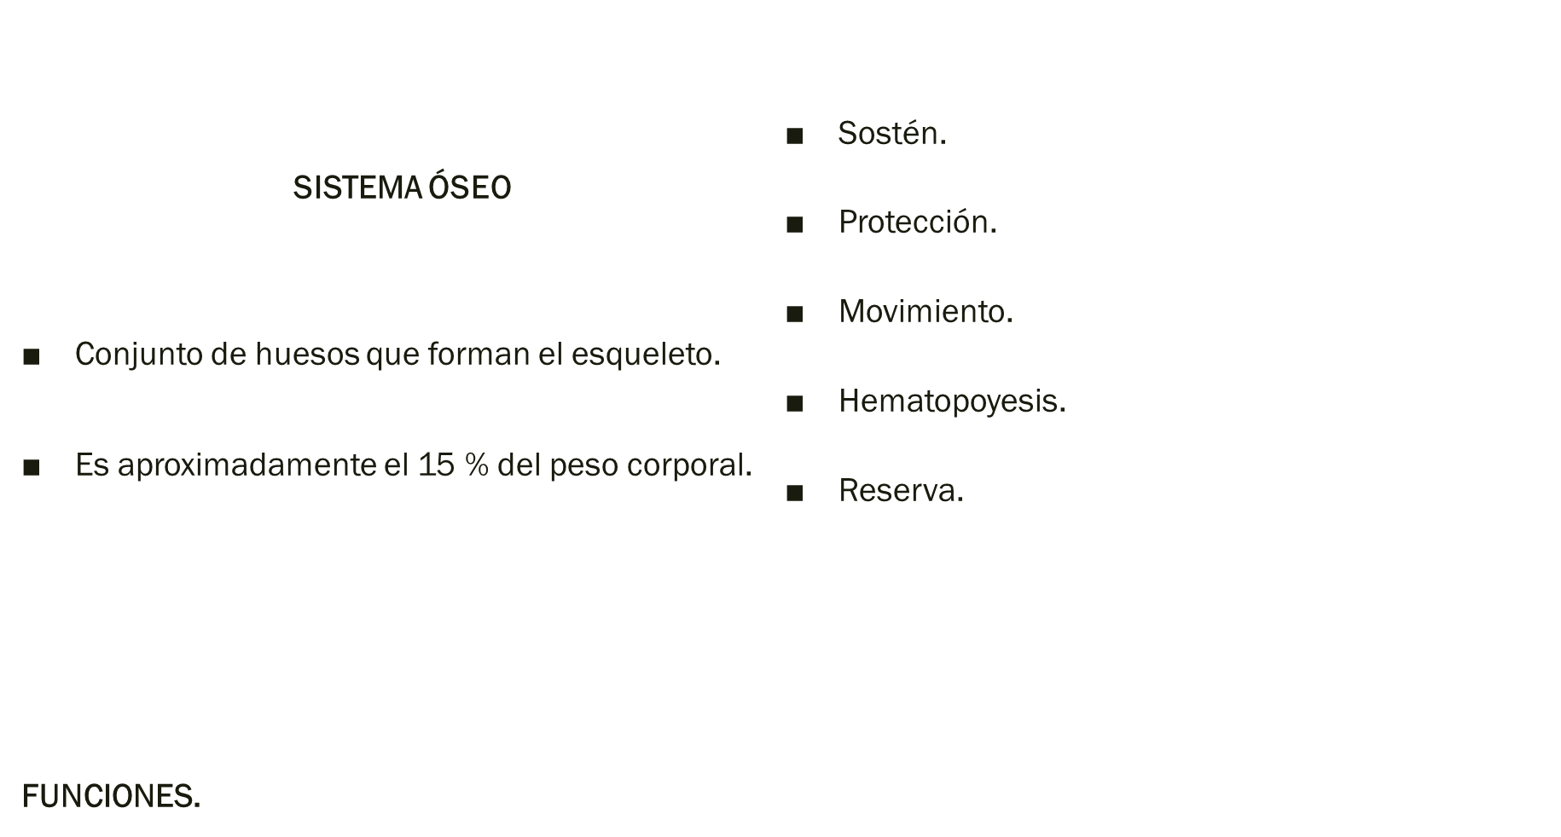

Slide 13
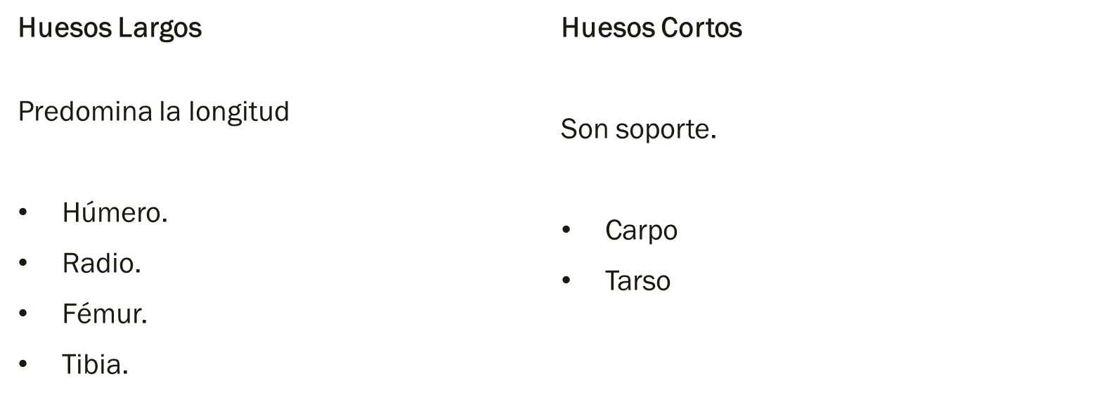
CLASIFICACIÓN DE LOS HUESOS

Slide 14
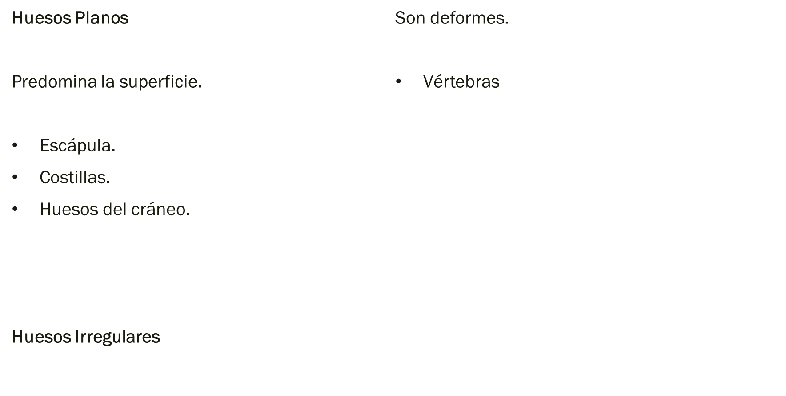

Slide 15
ACTIVIDAD
PARTICULARIDADES DE ESPECIE.
FUNCION.
UBICACIÓN.

Slide 16
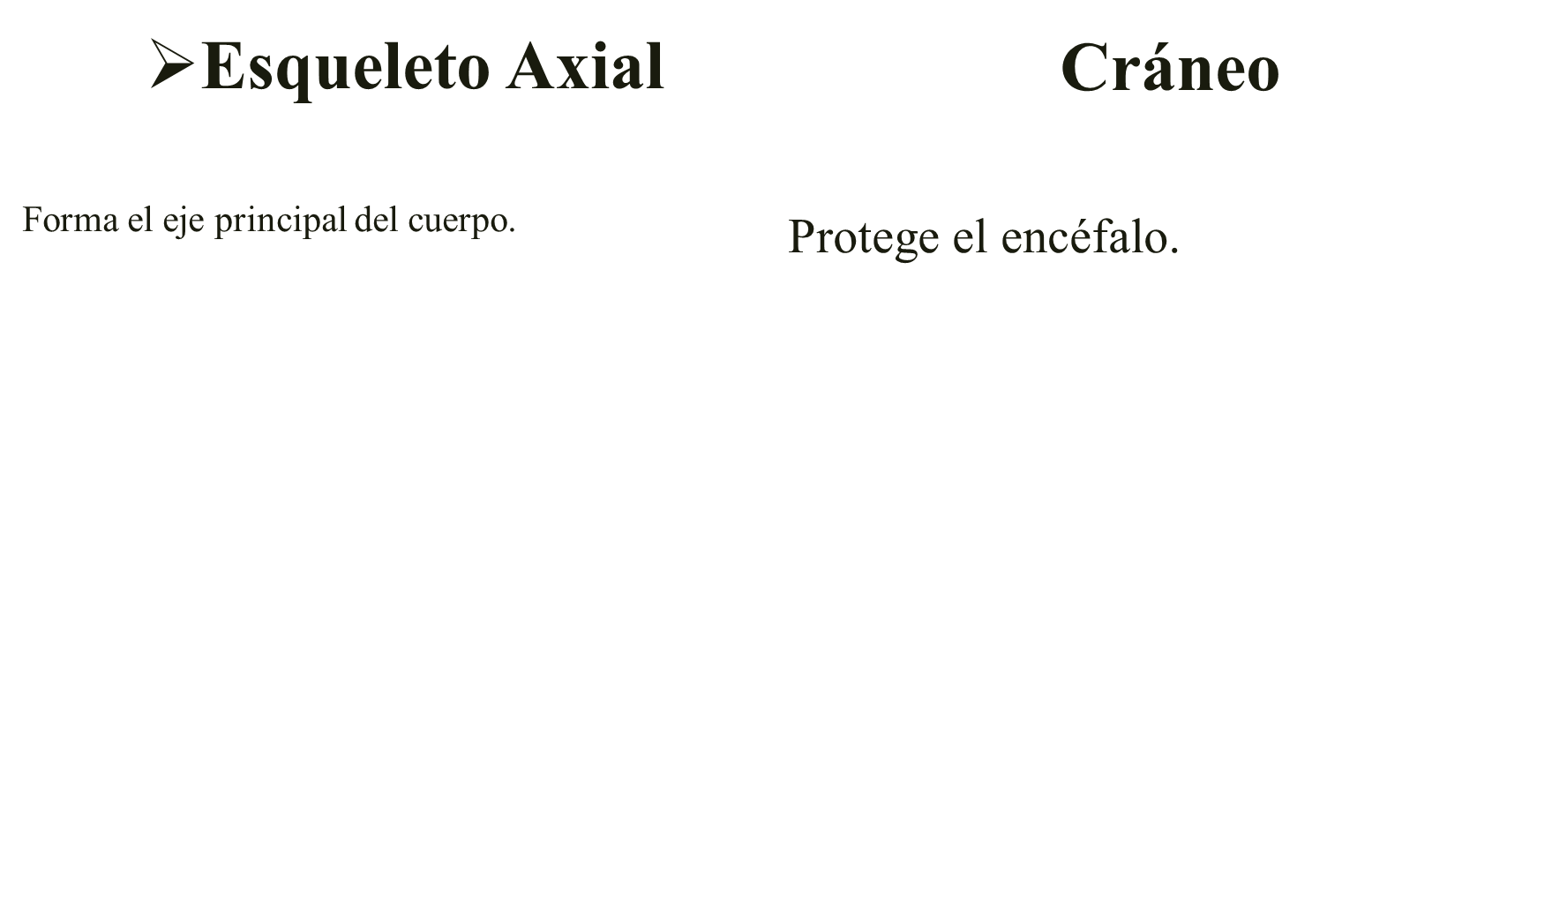
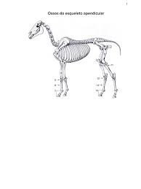
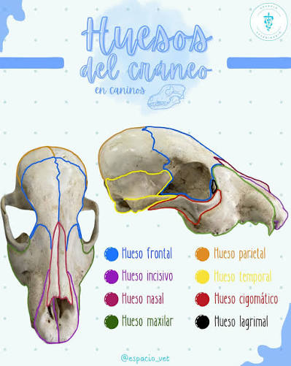

Slide 17
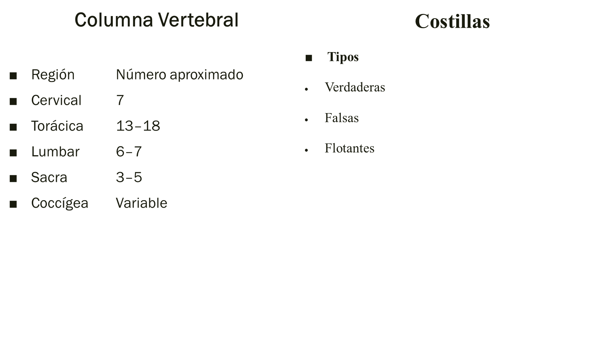
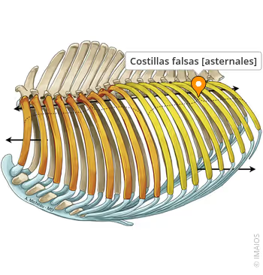
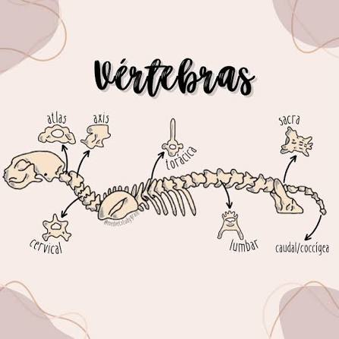

Slide 18
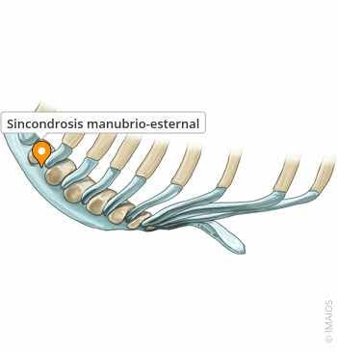
Esternón
Piso de la cavidad torácica.

Slide 19
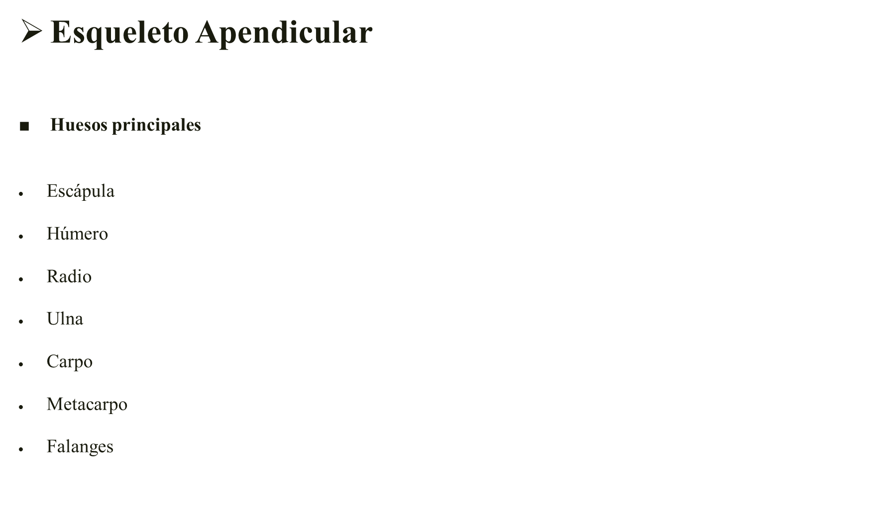
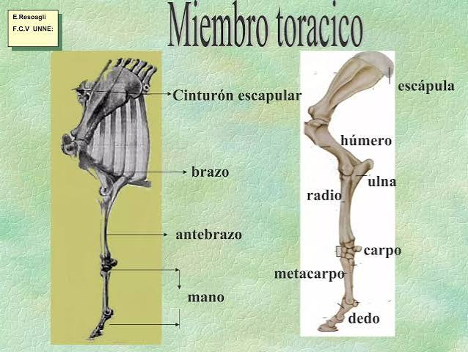

Slide 20
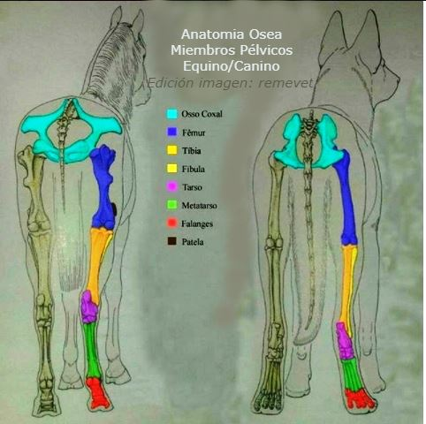
Miembro pélvico
Pelvis
Fémur
Tibia
Fíbula
Tarso
Metatarso
Falanges

Slide 21
SISTEMA ARTICULAR
Uniones entre dos o más huesos o entre hueso y cartílago.

Slide 22
¿PARA QUE SIRVEN?
Movimiento corporal.
Soporte mecánico.
Estabilidad del esqueleto.
Transmisión de fuerzas durante la locomoción.
Protección de estructuras nerviosas y vasculares.

Slide 23
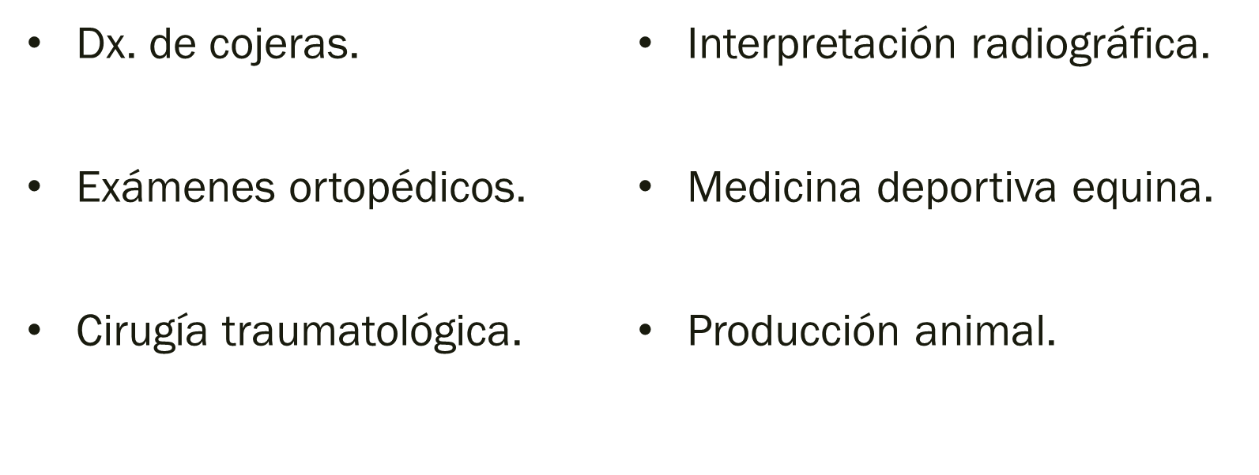
¿IMPORTANCIA EN MVZ?

Slide 24
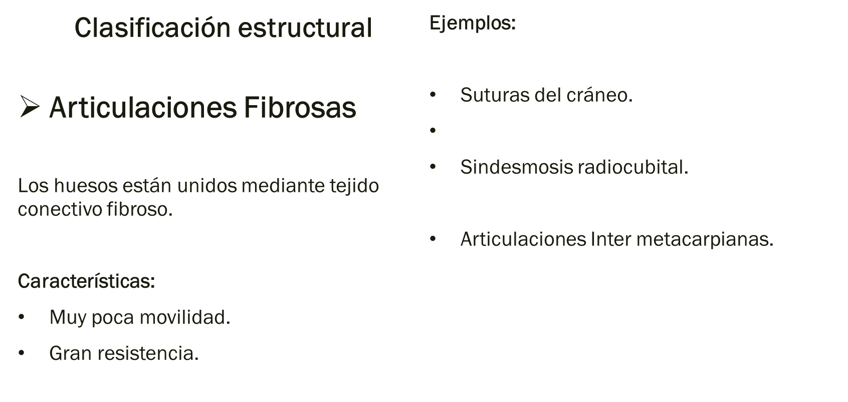
CLASIFICACION

Slide 25
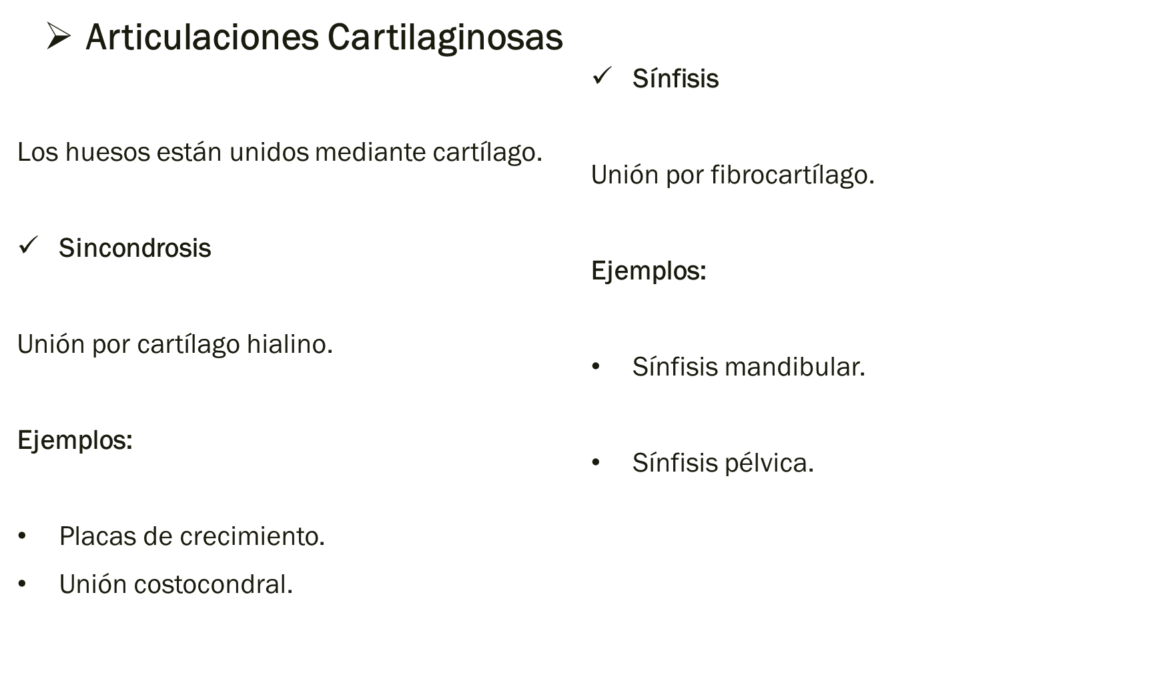

Slide 26
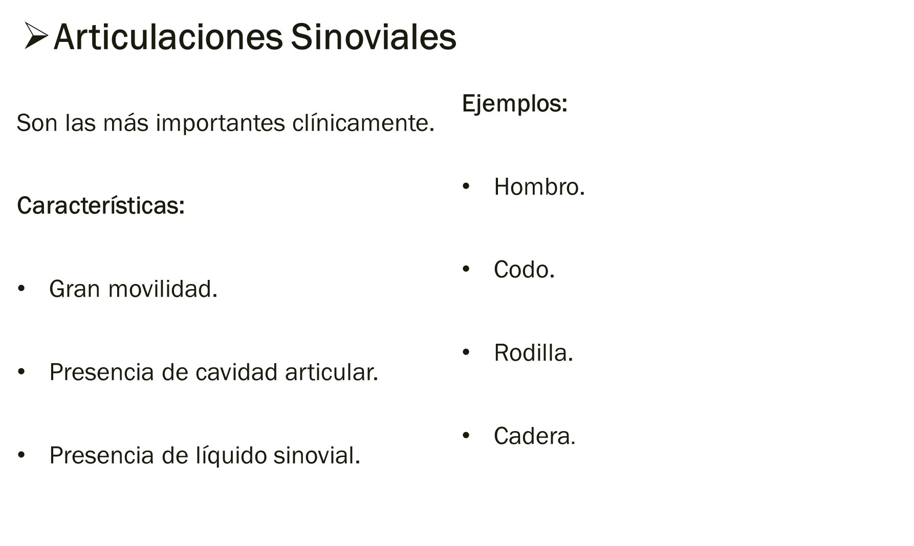

Slide 27
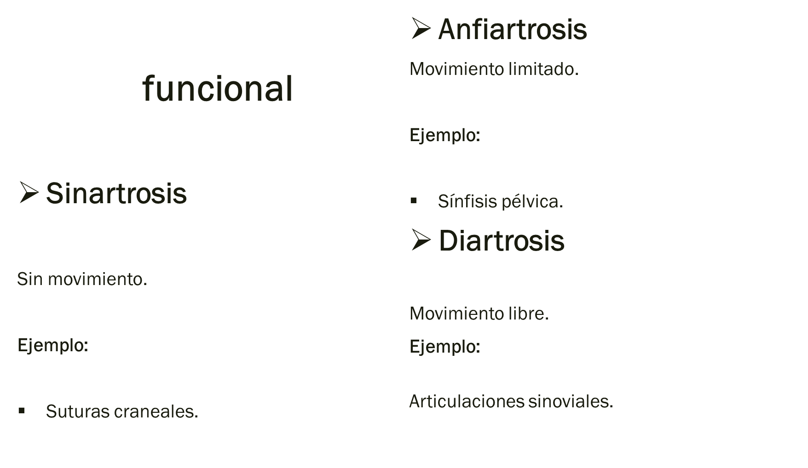

Slide 28
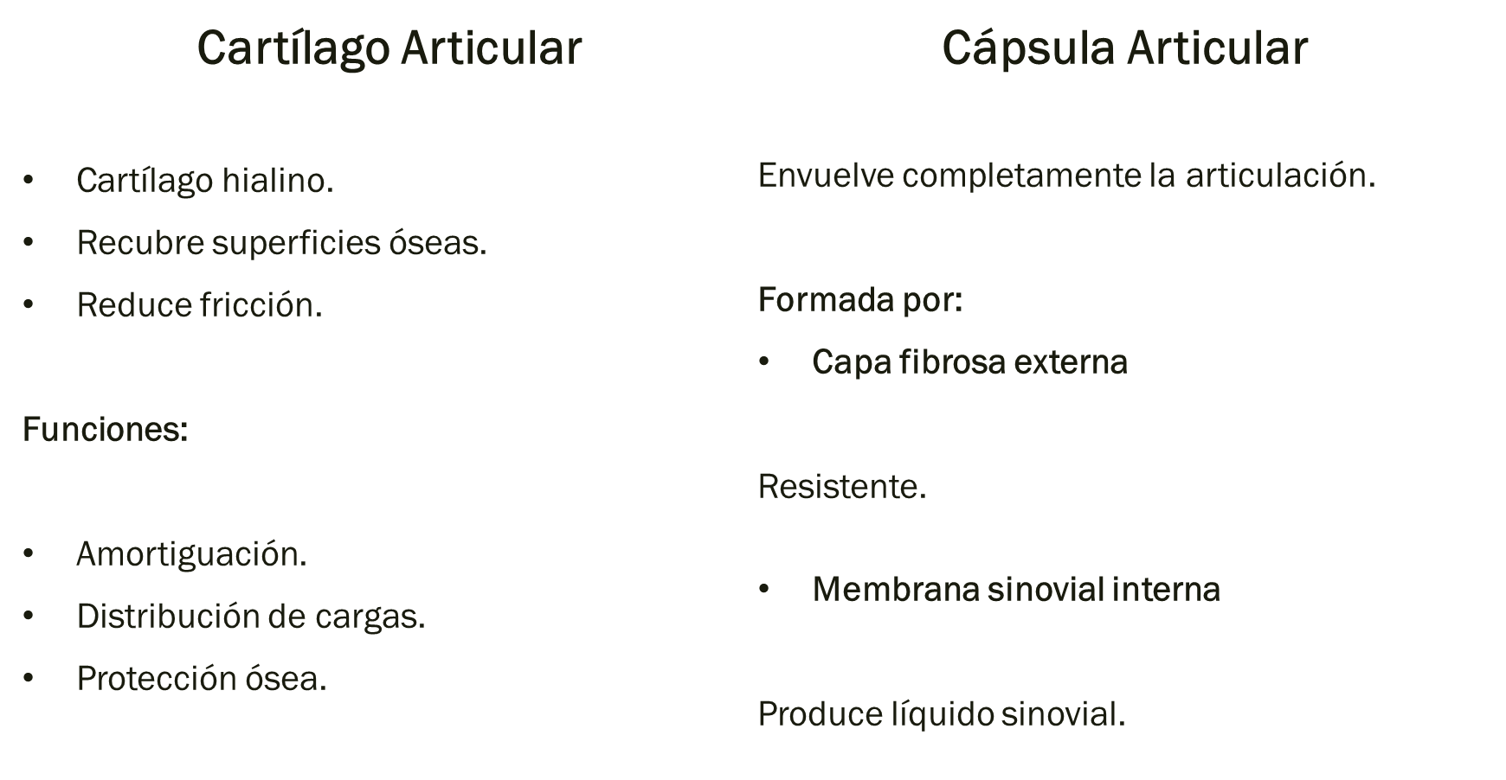
ESTRUCTURA ARTICULACIÓN SINOVIAL

Slide 29
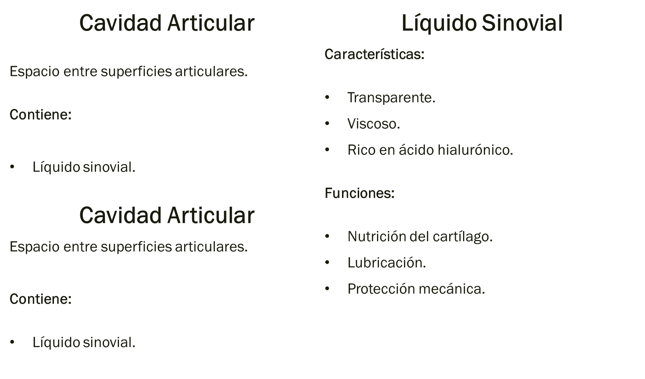

Slide 30
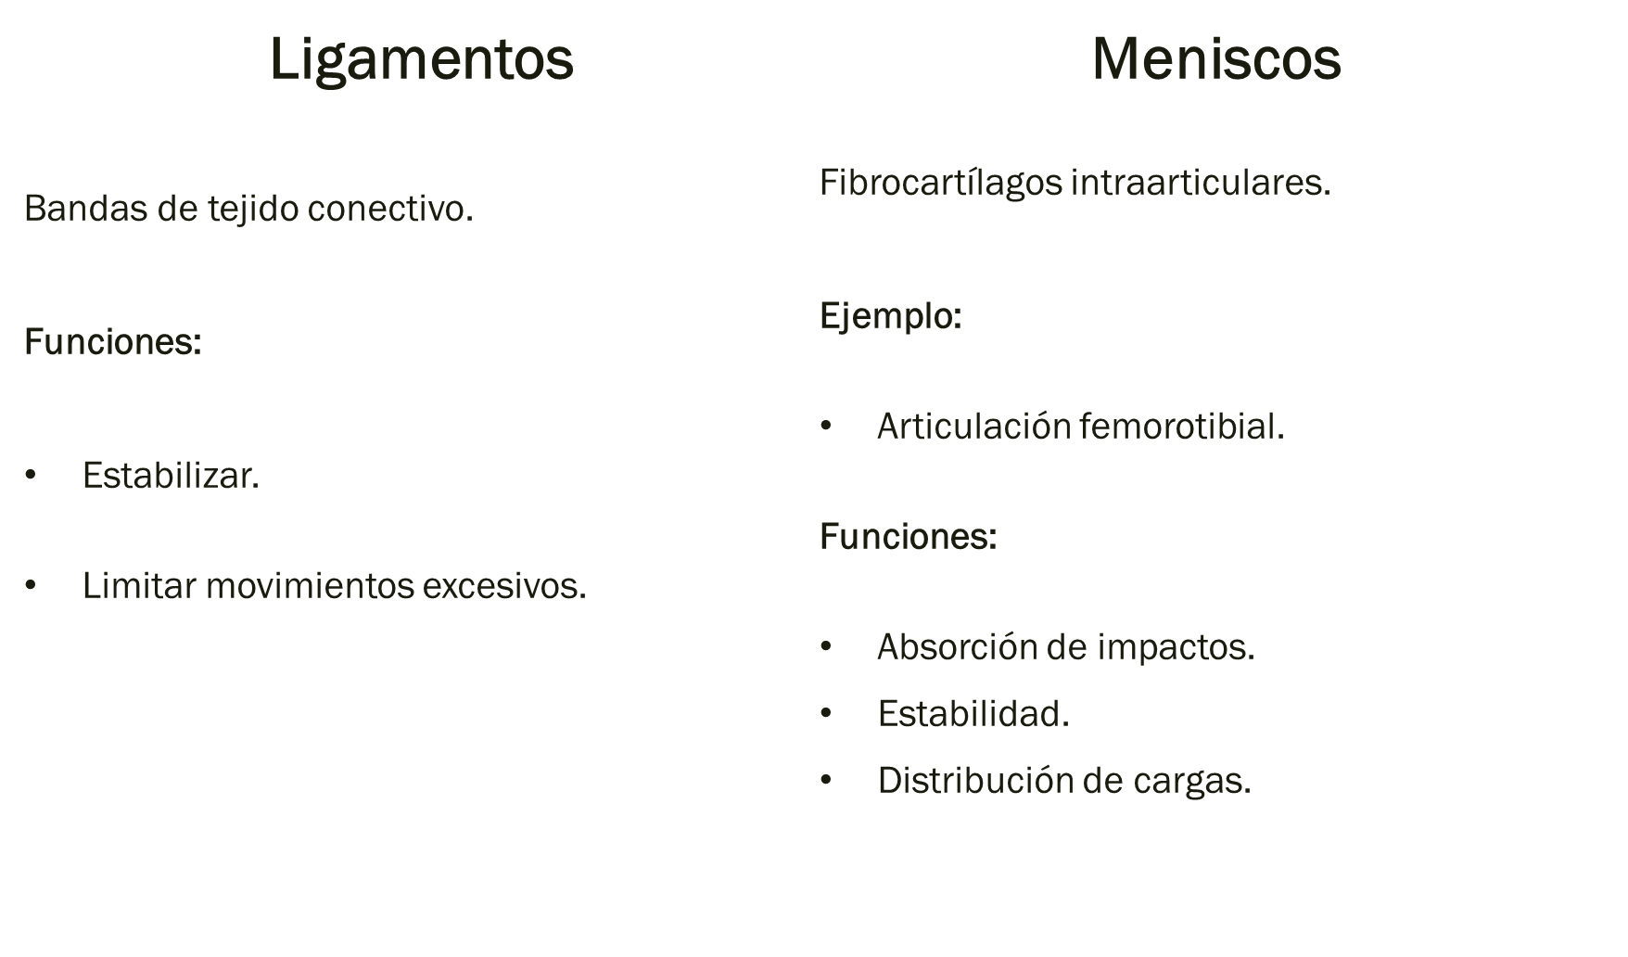

Slide 31
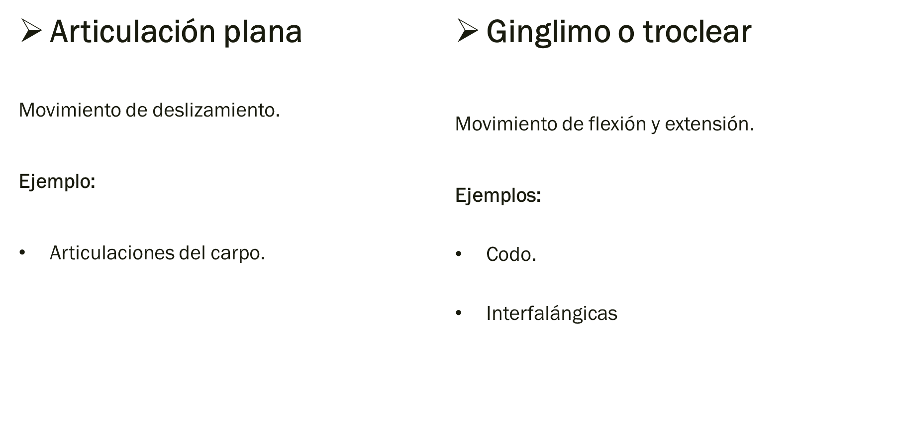
TIPOS DE ARTICULACIONES SINOVIALES

Slide 32
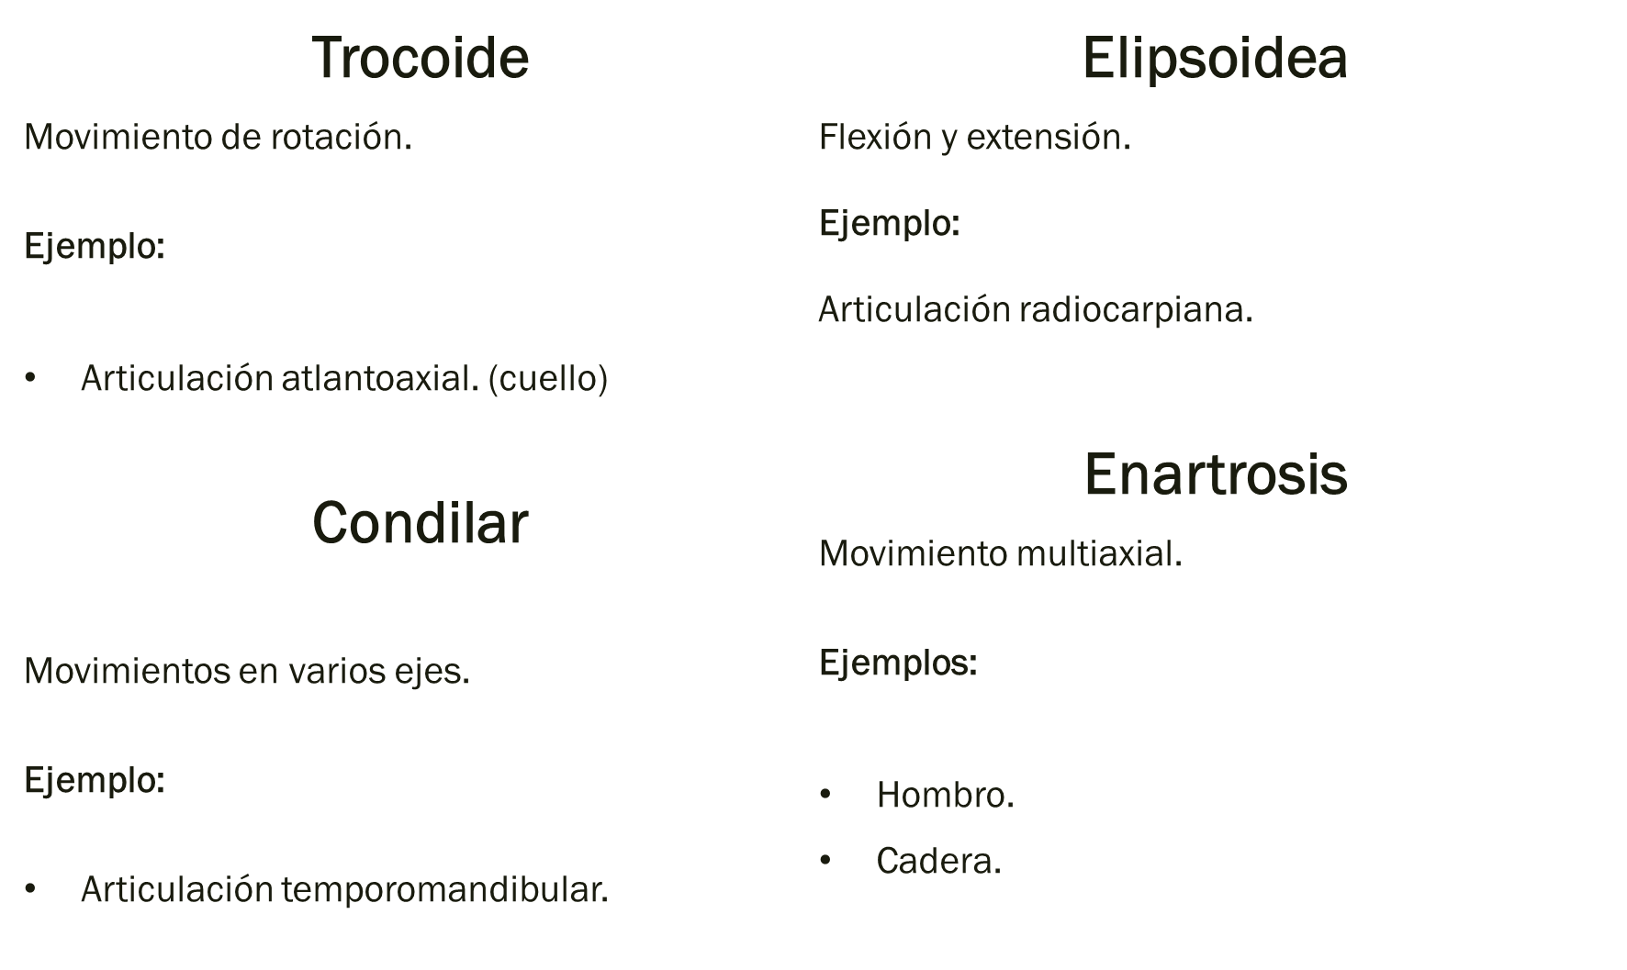

Slide 33
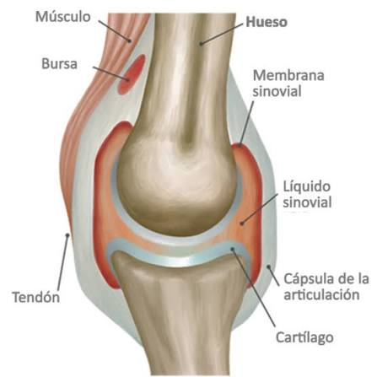

Slide 34
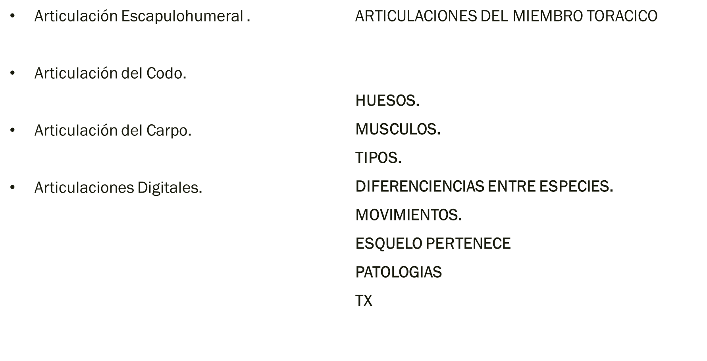
ACTIVIDAD

